Slide 1
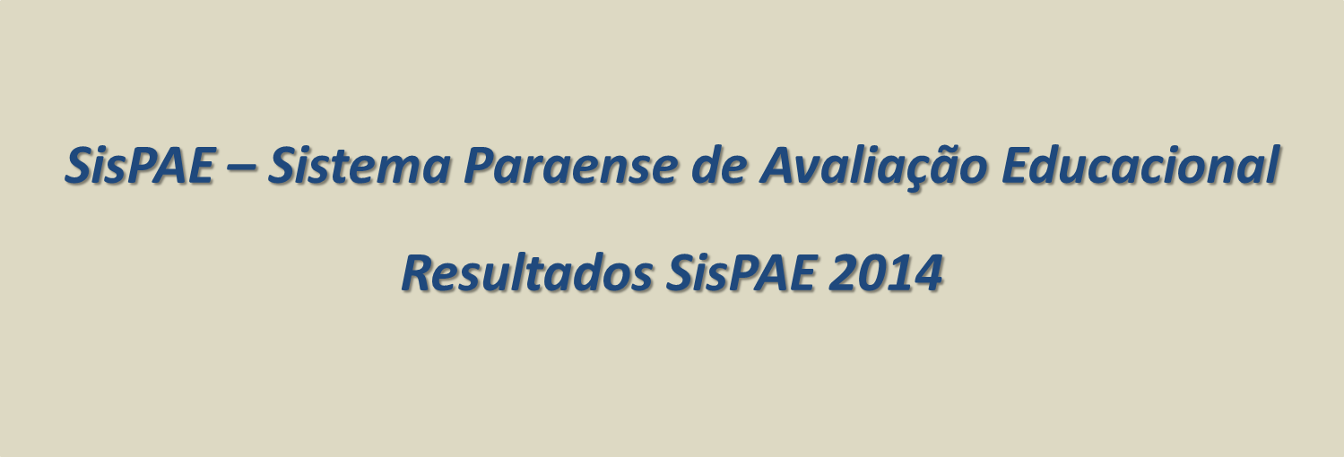

Altamira – 2015

Slide 2
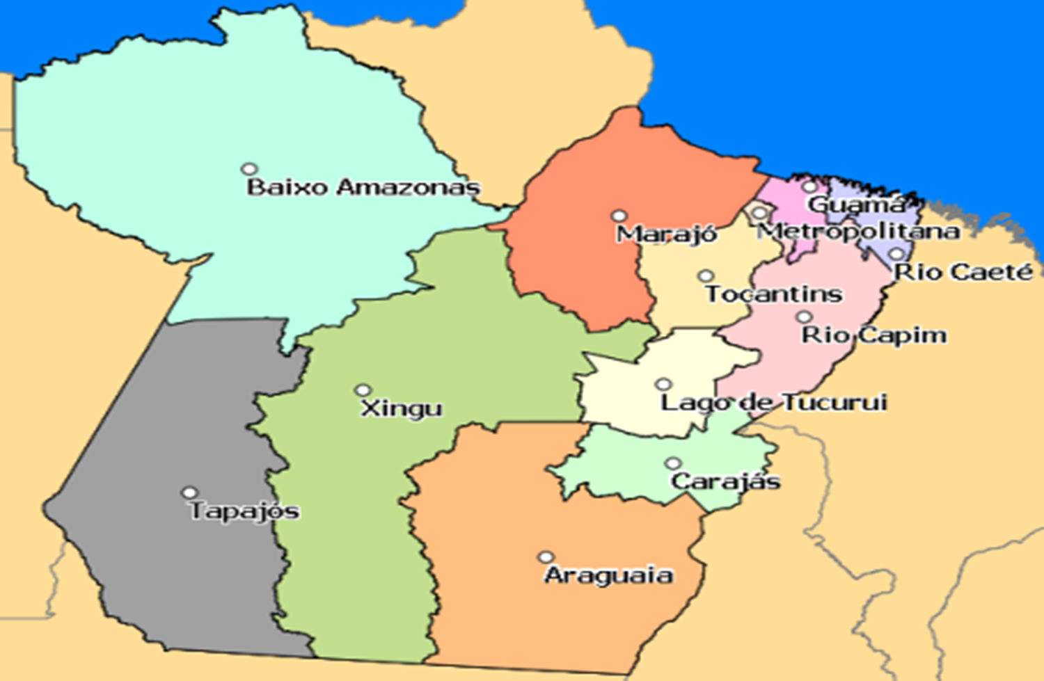
ESTADO DO PARÁ – AS 12 REGIÕES DE INTEGRAÇÃO

Slide 3
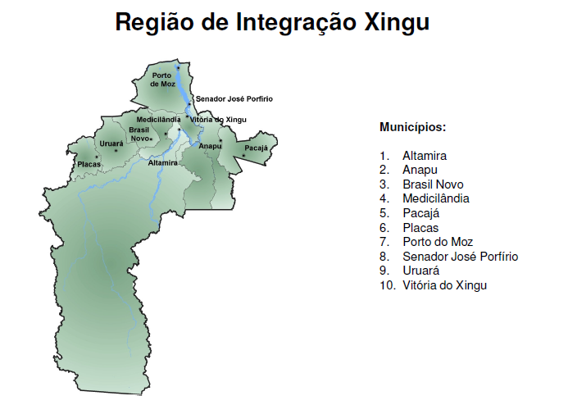

Slide 4


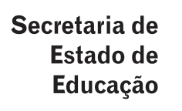

Aspectos Sociais e Econômicos do Xingu
A Região de Integração do Xingu é formada por 10 municípios;
A sua extensão territorial total é de 250.750 km²,
Atividades econômicas estão relacionadas aos setores de serviços 64%, Agropecuária 24% e Indústria 12%.
Constata-se o predomínio dos empregos formais nos setores da administração pública (51%), do Comércio (20,35%), da Indústria de transformação (8,3%) e dos Serviços (11,48%).
Fonte: Censo Demográfico 2010

Slide 5
População
A população total da Região de Integração do Xingu é de 331.770, correspondendo a 4,4% do Estado do Pará.
Desse contingente, 52% são mulheres e 48% de homens;
Cerca de 54,2% reside nas áreas urbanas dos municípios;
As maiores concentrações populacionais são encontradas nos municípios de Altamira (30%), Uruará (13,5%), Pacajá (12%), Medicilândia (8,24%), Placas (7,21%) e Anapu (6,02%).
Fonte: Censo Demográfico 2010

Slide 6
Educação
Nº de Estabelecimentos do Fundamental - 810
Nº de Estabelecimentos do Médio - 24
Nº de Estabelecimentos do Superior - 3
Nota IDEB - 3,69
Na região foram contabilizados três estabelecimentos de ensino superior localizados em Altamira que ofertam cursos regulares – UEPA, UFPA e IFPA.
Em 2009, a UF PA ofertou os cursos de licenciatura – Ed. Física, Química, Física e Biologia.
Várias instituições privadas oferecem programas de interiorização estruturados em módulos de disciplinas ofertadas nos períodos intervalares;
O total de matrículas no ensino superior em 2009, na Região representou 1,7% das matriculas no Estado.
Fonte: Censo Demográfico 2010

Slide 7
Nº de Escolas Estaduais – 20
Nº de matriculas no Estado – 13.661
Nº de Escolas Municipais – 914
Nº de matriculas no município – 83.021
Nº Docentes com formação - ensino fundamental completo - 7
Nº Docentes com formação - ensino médio completo – 1.068
Nº Docentes com formação - ensino médio magistério – 1.084
Nº Docentes com formação ens. med. norm./mag. espec. indígena - 14
Nº Docentes com formação superior – 3.057
(Fonte: SEDUC/SAEN/NUPPAE - Censo Escolar - 2013)

Slide 8
Casas Familiares Rurais
MUNICÍPIOS/CFRs | ENDEREÇO/COMUNIDADE | EJA ENSINO MÉDIO
 |  | TURMAS | ETAPAS | Nº ALUNOS
ALTAMIRA | ESTRADA TRANSAMAZONICA KM 10 – RAMAL ITABOCA | 3 | 1ª,2ª,2ª | 53
ANAPU | ROD. TRANSAMAZONICA KM 10 BAIRRO VILA SUCUPIRA | 1 | 1ª | 40
BRASIL NOVO | KM 46 VICINAL 14 A 2KM PONTO DE REFERÊNCIA BARRACO QUEIMADO | 1 | 1ª | 21
MEDICILÂNDIA | TRAV. DOM EURICO, 1010 – CENTRO – PROX. SINDICATO DOS TRABALHADORES RURAIS | 1 | 1ª | 20
PLACAS | RODOVIA TRANSAMAZONICA KM 255 – TRAVESSA 57 | 3 | 1ª,2ª,2ª | 63
PACAJÁ | RODOVIA TRANSAMAZONICA KM 286 – SENTIDO ALTAMIRA / MARABÁ | 3 | 1ª | 66
URUARÁ | ROD. TRANSAMAZONICA KM 185 – SUL – FAIXA | 2 | 1ª | 60
TOTAL | 7 Casas/323 alunos
Fonte: CECAF/SAEN/SEDUC, 2014

Slide 9
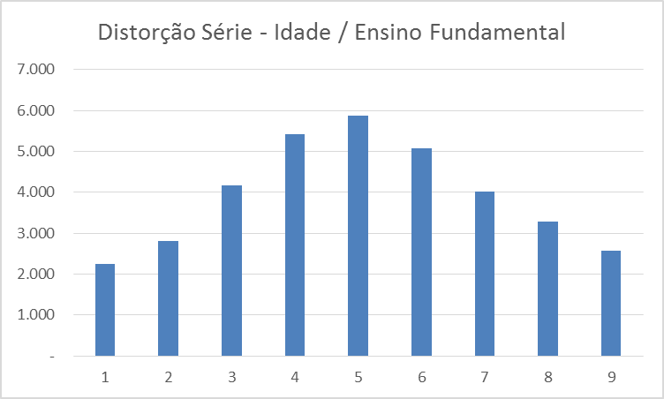
(Fonte: SEDUC/SAEN/NUPPAE - Censo Escolar - 2013)

Slide 10
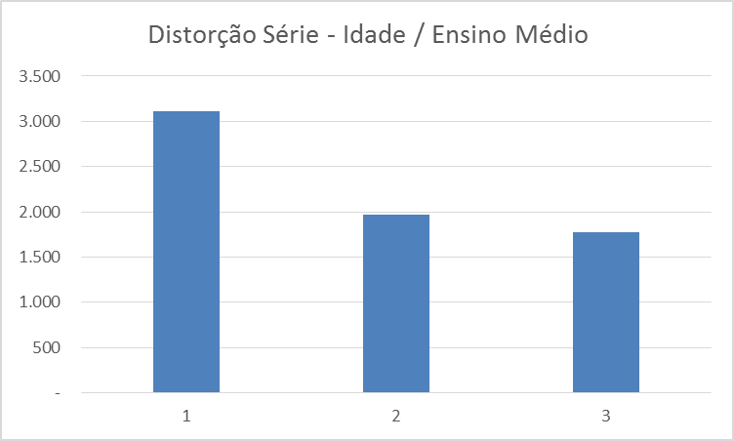
(Fonte: SEDUC/SAEN/NUPPAE - Censo Escolar - 2013)

Slide 11
Referências
MEC/INEP/EDUCACENSO - SEDUC/SAEN/NUPPAE - Censo Escolar – 2013
PERFIS REGIONAIS PARA ELABORAÇÃO DO PLANO PLURIANUAL 2012 – 2015

